Slide 1
Test Planning & Control
ThS. Trần Thị Thanh Nga
Khoa CNTT, Trường ĐH Nông Lâm TPHCM
Email: ngattt@hcmuaf.edu.vn
Notes:
Quy trình kiểm thử
Lập kế hoạch kiểm soát kiểm thử

Slide 2
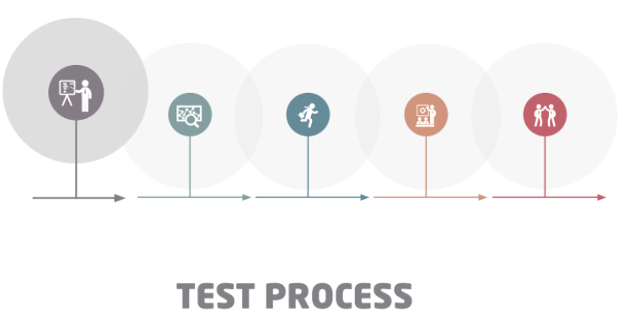
Learning Goals
Test planning & Control
Test analysis & Design
Test implementaton & Excution
Evaluating exit criteria & Reporting
Test closure & Activities
Notes:
- Mục tiêu: hiểu rõ hơn về 1 quy trình kiểm thử cơ bản
- Định nghĩa, mục tiêu và nhiệm vụ chính của hoạt động xây dựng và kiểm soát kế hoạch (Test Planning & Control) cho hoạt động kiểm thử ➔ là hoạt động đầu tiên trong 1 quy trình kiểm thử

Slide 3
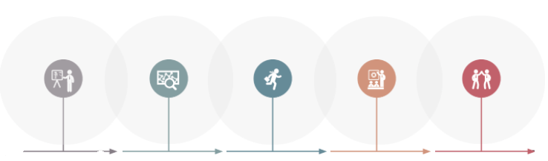
Table of Content
Test process
Test planning & control
Test planning activity
Test control activity
Quiz
Notes:
Giới thiệu về quy trình kiểm thử
Lập kế hoạch và kiểm soát hoạt động kiểm thử

Slide 4
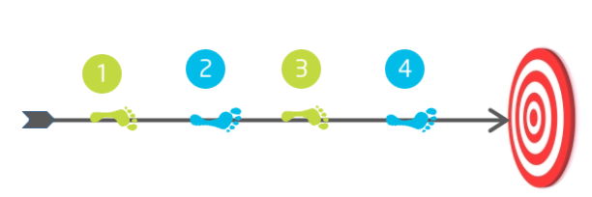
1. Fundamental Test Process
What is process?
Software Test Process
A set of activities, methods, practices, and transformations that people use to implement testing for a software
Notes:
Định nghĩa Quy trình: theo IEEE (Institute of Electrical and Electronic Engineer: Viện kỹ nghệ điện và điện tử) thì quy trình là 1 tập các bước có thứ tự, được thực hiện cho 1 mục đích cụ thể.
Định nghĩa quy trình kiểm thử phần mềm: Quy trình kiểm thử phần mềm là 1 tập các hoạt động, các phương thức, việc thực hành và các phép biến đổi mà con người phải làm để hiện thực kiểm thử cho 1 phần mềm

Slide 5
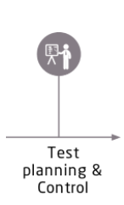
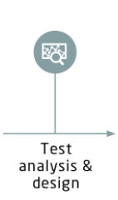
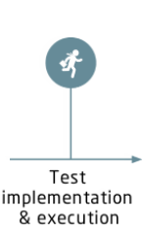
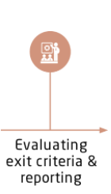
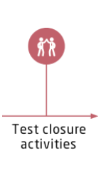

1. Fundamental Test Process
Notes:
Một quy trình kiểm thử cơ bản được định nghĩa là gồm 5 hoạt động chính: 1. Lên kế hoạch và kiểm soát hoạt động kiểm thử; 2. Phân tích và thiết kế ra các tình huống kiểm thử (test case); 3. Hiện thực và thực thi kiểm thử (viết test case, chuẩn bị dữ liệu kiểm thử và thực hiện chạy chương trình để kiểm thử); 4. Đánh giá tiêu chí kết thúc và báo cáo hoàn thành; 5. Tổng kết quá trình kiểm thử

Slide 6
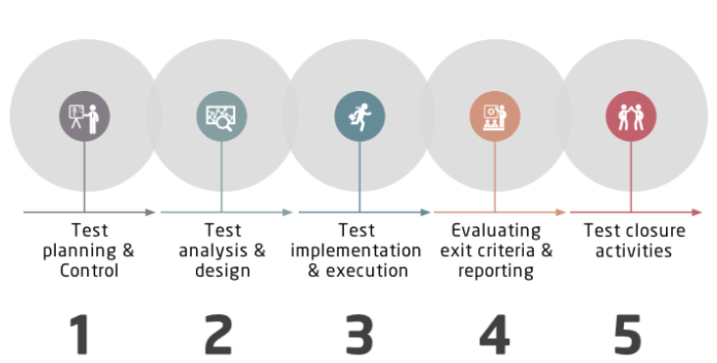
1. Fundamental Test Process
Notes:
Các hoạt động này thường đc thực hiện 1 cách tuần tự nhưng trong 1 số dự án cụ thể, các hoạt động này có thể được thực hiện gối lên nhau, đồng thời hay lặp đi lặp lại.

Slide 7
What is test planning?
Test Plan
Scope
Approach
Resources
Schedule
Notes:
Kế hoạch kiểm thử (Test plan) là tài liệu mô tả về: Phạm vi, Cách tiếp cận, Nguồn lực, Kế hoạch thực hiện kiểm thử cho 1 dự án hay sản phẩm phần mềm.

Slide 8
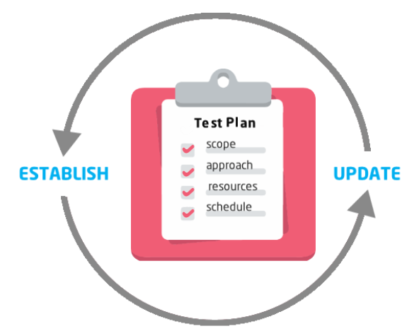
2. Test planning
Notes:
- Test plan là 1 sản phẩm của quá trình lập kế hoạch kiểm thử.
- Việc lập kế hoạch là 1 hoạt động xây dựng và cập nhật liên tục Test Plan

Slide 9
2. Test planning
1. Define the goals and objectives of testing
Customer
Stakeholder
Project
3. Determine an approach and plan for the tests
2. Address risks for testing
Notes:
Mục tiêu của việc lập kế hoạch kiểm thử
Nhằm thiết lập được mục tiêu dài hạn và ngắn hạn của việc kiểm thử hay còn gọi là sứ mệnh của việc kiểm thử. Để đạt được điều này chúng ta phải hiểu những đối tượng chính tham gia vào quá trình sản xuất phần mềm như khách hàng, các bên liên quan và mục tiêu của dự án
Nhận biết được các rủi ro có thể xảy ra
Xác định cách tiếp cận và kế hoạch cho việc kiểm thử

Slide 10
Tasks
2. Determine the test approach
3. Implement the test policy and/or the test strategy
4. Determine the required test resources
1. Determine the scope, risks and identify the objectives of testing
6. Determine the exit criteria
5. Schedule test analysis and design tasks, test implementation, execution and evaluation
Notes:
Xác định được mục tiêu của việc kiểm thử để chắc chắn đo đạc được chất lượng + phần mềm sản xuất ra đáp ứng yêu cầu sử dụng
Xác định các tiếp cận (sản phẩm đc kiểm thử nào): Test techniques, Test items, Coverage, Resource (người tham gia), Test ware (tài liệu yêu cầu của dự án)
Thực thi theo chính sách và chiến lược kiểm thử: mỗi tổ chức có chiến lược và chính sách riêng cho kiểm thử nên dự án cũng phải tuân theo quy định đó, nếu ko thì cần có sự đồng ý của các bên liên quan
Nguồn lực kiểm thử cần thiết: con người hay môi trường kiểm thử; gồm phần cứng, phần mềm và thiết bị, công cụ hỗ trợ cho kiểm thử
Lên kế hoạch cho các hoạt động như phân tích và thiết kế, thực thi và đánh giá. Khi có1 bản kế hoạch cụ thể thì dễ kiểm soát tiến độ hơn và để đảm bảo có thể hoàn thành đúng thời hạn
Xác định tiêu chí kết thúc việc kiểm thử: % số test case đã đc thực thi là bao nhiêu, trong hoạt động này, 2 điểm quan trọng nhất cần lưu ý: tìm đc cách tiếp cận tốt cho hoạt động kiểm thử và phải biết đc

Slide 11
Tasks
2. Determine the test approach
3. Implement the test policy and/or the test strategy
4. Determine the required test resources
1. Determine the scope, risks and identify the objectives of testing
6. Determine the exit criteria
5. Schedule test analysis and design tasks, test implementation, execution and evaluation
Notes:
Xác định được mục tiêu của việc kiểm thử để chắc chắn đo đạc được chất lượng + phần mềm sản xuất ra đáp ứng yêu cầu sử dụng
Xác định các tiếp cận (sản phẩm đc kiểm thử nào): Test techniques, Test items, Coverage, Resource (người tham gia), Test ware (tài liệu yêu cầu của dự án)
Thực thi theo chính sách và chiến lược kiểm thử: mỗi tổ chức có chiến lược và chính sách riêng cho kiểm thử nên dự án cũng phải tuân theo quy định đó, nếu ko thì cần có sự đồng ý của các bên liên quan
Nguồn lực kiểm thử cần thiết: con người hay môi trường kiểm thử; gồm phần cứng, phần mềm và thiết bị, công cụ hỗ trợ cho kiểm thử
Lên kế hoạch cho các hoạt động như phân tích và thiết kế, thực thi và đánh giá. Khi có1 bản kế hoạch cụ thể thì dễ kiểm soát tiến độ hơn và để đảm bảo có thể hoàn thành đúng thời hạn
Xác định tiêu chí kết thúc việc kiểm thử: % số test case đã đc thực thi là bao nhiêu, trong hoạt động này, 2 điểm quan trọng nhất cần lưu ý: tìm đc cách tiếp cận tốt cho hoạt động kiểm thử và phải biết đc

Slide 12
Tasks
2. Determine the test approach
3. Implement the test policy and/or the test strategy
4. Determine the required test resources
1. Determine the scope, risks and identify the objectives of testing
6. Determine the exit criteria
5. Schedule test analysis and design tasks, test implementation, execution and evaluation
Notes:
Xác định được mục tiêu của việc kiểm thử để chắc chắn đo đạc được chất lượng + phần mềm sản xuất ra đáp ứng yêu cầu sử dụng
Xác định các tiếp cận với việc kiểm thử trong dự án (hay nói cách khác là việc sẽ thực hiện kiểm thử cho sản phẩm đó như thế nào

Slide 13
Test techniques,
Test items,
Coverage,
Resource
Test ware
Task 2: Determine the test approach
Notes:
Bao gồm:
Test techniques: các kỹ thuật kiểm thử
Test items: đối tượng kiểm thử - là 1 chức năng nào đó trong phần mềm
Coverage: độ bao phủ
Resource: người tham gia
Test ware: tài liệu yêu cầu của dự án

Slide 14
Tasks
2. Determine the test approach
3. Implement the test policy and/or the test strategy
4. Determine the required test resources
1. Determine the scope, risks and identify the objectives of testing
6. Determine the exit criteria
5. Schedule test analysis and design tasks, test implementation, execution and evaluation
Notes:
3. Thực thi theo chính sách và chiến lược kiểm thử: mỗi tổ chức có chiến lược và chính sách riêng cho kiểm thử nên dự án cũng phải tuân theo quy định đó, nếu ko thì cần có sự đồng ý của các bên liên quan

Slide 15
Tasks
2. Determine the test approach
3. Implement the test policy and/or the test strategy
4. Determine the required test resources
1. Determine the scope, risks and identify the objectives of testing
6. Determine the exit criteria
5. Schedule test analysis and design tasks, test implementation, execution and evaluation
Notes:
4. Nguồn lực kiểm thử cần thiết: con người hay môi trường kiểm thử; gồm phần cứng, phần mềm và thiết bị, công cụ hỗ trợ cho kiểm thử

Slide 16
Tasks
2. Determine the test approach
3. Implement the test policy and/or the test strategy
4. Determine the required test resources
1. Determine the scope, risks and identify the objectives of testing
6. Determine the exit criteria
5. Schedule test analysis and design tasks, test implementation, execution and evaluation
Notes:
4. Nguồn lực kiểm thử cần thiết: con người hay môi trường kiểm thử; gồm phần cứng, phần mềm và thiết bị, công cụ hỗ trợ cho hoạt động kiểm thử

Slide 17
Tasks
2. Determine the test approach
3. Implement the test policy and/or the test strategy
4. Determine the required test resources
1. Determine the scope, risks and identify the objectives of testing
6. Determine the exit criteria
5. Schedule test analysis and design tasks, test implementation, execution and evaluation
Notes:
5. Lên kế hoạch cho các hoạt động như phân tích và thiết kế, thực thi việc kiểm thử, chạy chương trình và đánh giá kết quả. Khi có 1 bản kế hoạch cụ thể thì dễ kiểm soát tiến độ hơn và để đảm bảo chúng ta có thể hoàn thành đúng thời hạn

Slide 18
Tasks
2. Determine the test approach
3. Implement the test policy and/or the test strategy
4. Determine the required test resources
1. Determine the scope, risks and identify the objectives of testing
6. Determine the exit criteria
5. Schedule test analysis and design tasks, test implementation, execution and evaluation
Notes:
- Xác định tiêu chí kết thúc việc kiểm thử. Ví dụ: tiêu chí về % số test case đã đc thực thi là bao nhiêu
- Trong hoạt động này, 2 điểm quan trọng nhất cần lưu ý: tìm đc cách tiếp cận tốt cho hoạt động kiểm thử và phải biết đc khi nào thì việc kiểm thử kết thúc

Slide 19
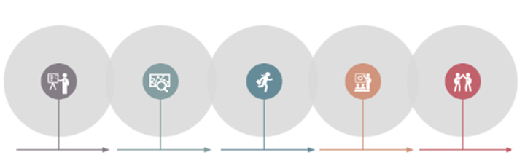
3. Test Control
What is test control?
A test management task that deals with developing and applying a set of corrective actions to get a test project on track when monitoring shows a deviation from what was planned
An ongoing activity
Notes:
Trong mỗi một hoạt động việc quản lý ko chỉ kết thúc khi chúng ta lên kế hoạch xong mà quan trọng hơn còn cần kiểm soát nó trong quá trình vận hành, để xem có đúng với kế hoạch hay ko?
Kiểm soát kiểm thử: cũng là 1 hoạt động quản lý và nó diễn ra liên tục từ khi bắt đầu thực hiện đến khi kết thúc hoạt động kiểm thử cho sản phẩm phần mềm.

Slide 20
3. Test Control
1. Monitor the current status of testing
2. Take actions to meet the objectives of project
Objectives
Notes:
Có 2 mục tiêu trong hoạt động kiểm soát kiểm thử như sau:
Giám sát đc tình trạng hiện tại của việc kiểm thử
Phải đưa ra những hành động kịp thời nhằm mục tiêu kiểm soát được và để đạt được mục tiêu chung của dự án

Slide 21
3. Test Control
2. Monitor and document progress, test coverage and exit criteria
1. Measure and analyze the results of reviews and testing
3. Provide information on testing
5. Make decisions
4. Initiate corrective actions
TASKS
Notes:
Các nhiệm vụ của Kiểm soát kiểm thử
Đo đạc, phân tích các kết quả của việc kiểm tra (review) và kiểm thử, ta cần biết chính xác hoạt động nào đã hoàn thành, có bao nhiêu lỗi, loại lỗi là gì và những lỗi quan trọng là gì
Luôn giám sát và ghi lại tiến độ, độ bao phủ và tiêu chí kết thúc. Việc ghi lại này rất quan trọng để cung cấp thông tin hữu ích cho đội dự án biết việc kiểm thử đang làm đến đâu, kết quả ra sao
Cung cấp các thông tin thường xuyên và ngoại lệ cho các bên liên quan để giúp việc ra quyết định dựa trên tình trạng của dự án
Đề xuất các hoạt động hiệu chỉnh, ví dụ như việc tăng thời gian cho hoạt động gỡ bỏ lỗi hoặc sắp xếp theo thứ tự ưu tiên của việc sửa các lỗi gây cản trở cho việc kiểm thử
Đưa ra các quyết định để tiếp tục hay dừng việc kiểm thử lại để phát hành hay giữ phần mềm lại cho việc tiếp tục phát triển

Slide 22
Summary
Test Planning
Test Process
Test Planning Activity
Test Control Activity
The activity of establishing or updating a test plan
An ongoing activity
5 main activities
Monitor status and take corrective action if necessary
6 main tasks
5 main tasks

Slide 23
Tài liệu tham khảo
Tham khảo bộ bài giảng được biên soạn bởi cty FSOFT

